Slide 1
Kedvenc sorozat
Készítette: Pál Rajmund

Slide 2
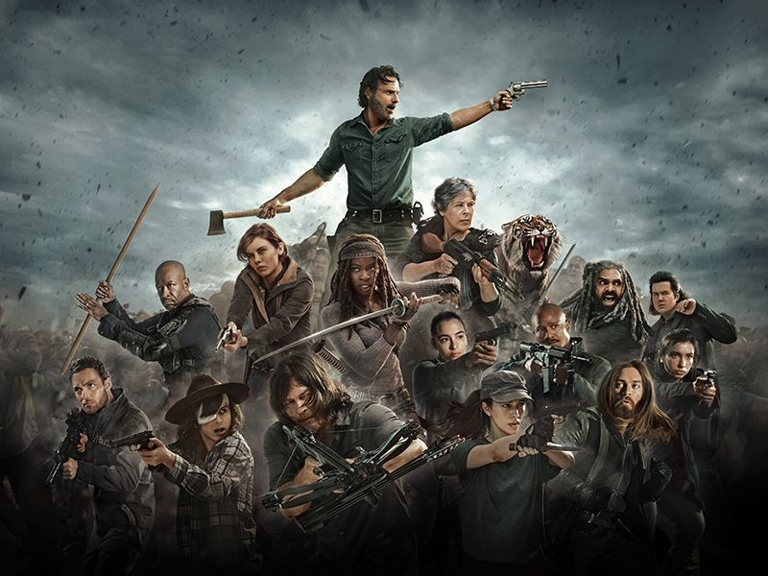
The Walking Dead
"The Walking Dead" egy poszt-apokaliptikus horror-dráma sorozat, amely a zombi apokalipszis utáni túlélők küzdelmeit követi. A történet fő cselekménye a zombik által elpusztított világban játszódik, ahol a túlélőknek nemcsak a hordák elől kell menekülniük, hanem meg kell küzdeniük egymással és az újjáépítést akadályozó egyéb veszélyekkel is.

Slide 3
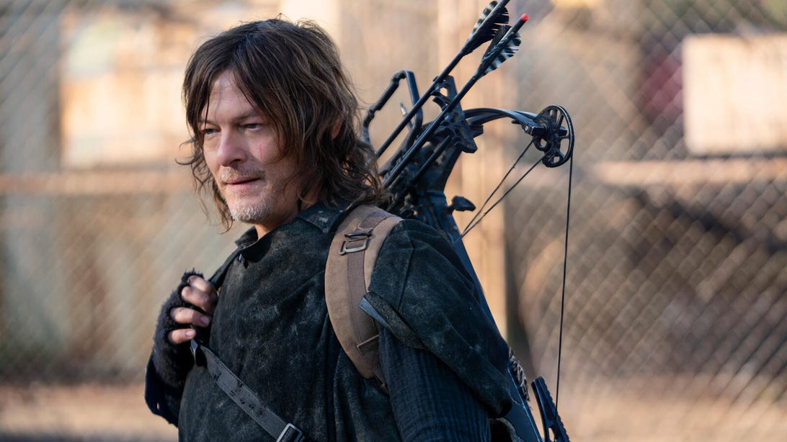
Karakterek:
Daryl Dixon(KEDVENC🤩) (szereplő: Norman Reedus) - Daryl a sorozat egyik főszereplője, aki a túlélők csoportjának tagja. Ő egy kemény és ravasz túlélő, kiválóan bánik a fegyverekkel és nagyszerű nyomkövető képességgel rendelkezik.

Slide 4
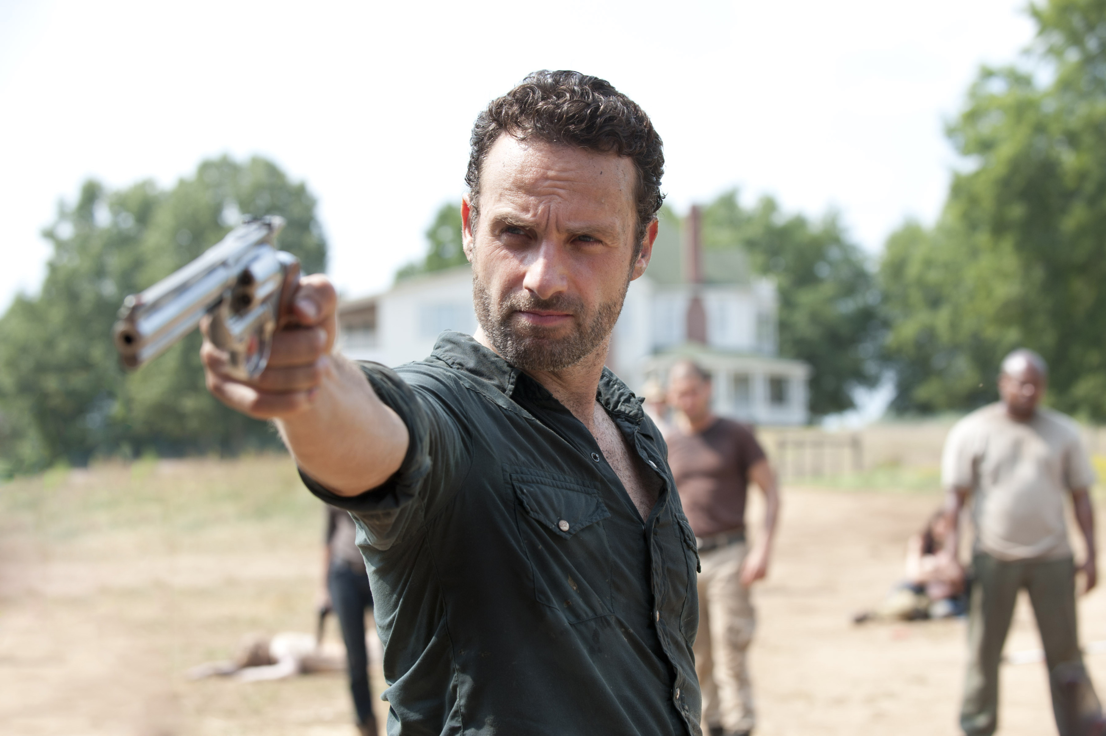
Rick Grimes (szereplő: Andrew Lincoln) - Rick a sorozat kezdetén a főszereplő, aki egy rendőrtiszt. Ő az egyik kulcsfigura a túlélők csoportjában, és az állandó veszélyekkel szembeni vezetői szerepet vállal.

Slide 5
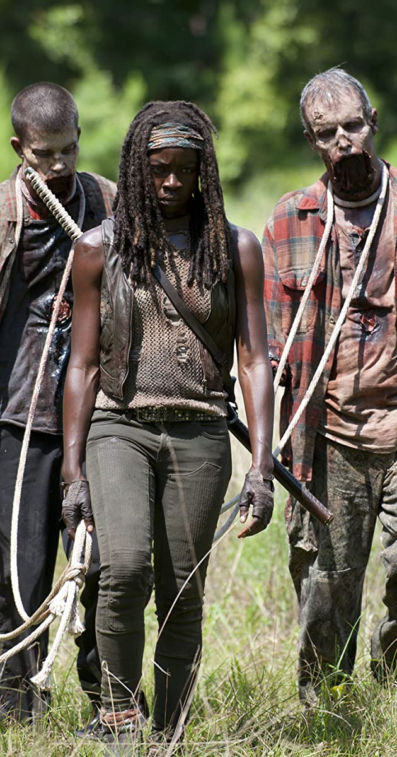
Michonne (szereplő: Danai Gurira) - Michonne erős és elszánt harcos, aki a sorozatban a túlélők csoportjának tagja. Két katanával fegyverezett, és a könyörtelen zombiharcosok közé tartozik.

Slide 6
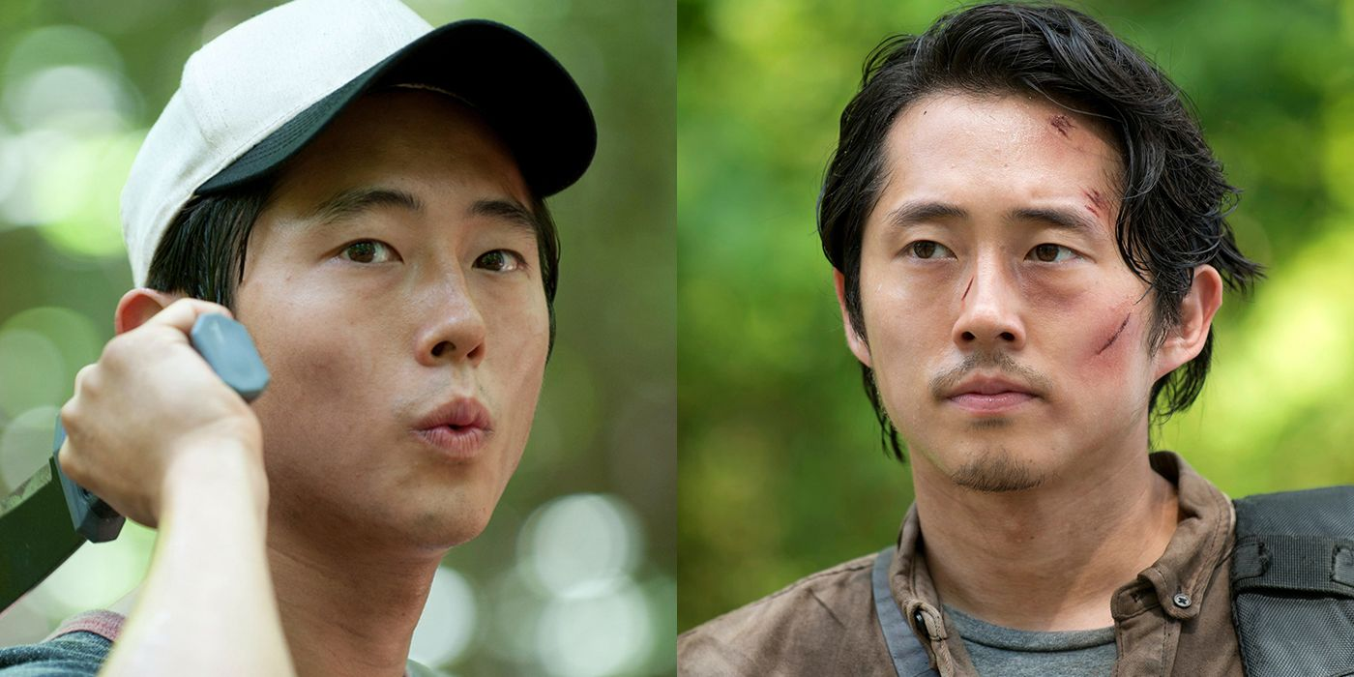
Glenn Rhee (szereplő: Steven Yeun) - Glenn egy kitartó és okos túlélő, aki a sorozatban az egyik vezető szerepet tölti be a túlélők között. Ő az egyik legtapasztaltabb és legügyesebb csoporttag, és fontos szerepet játszik a túlélőkkel való kommunikációban és az új helyzetek megoldásában.

Slide 7
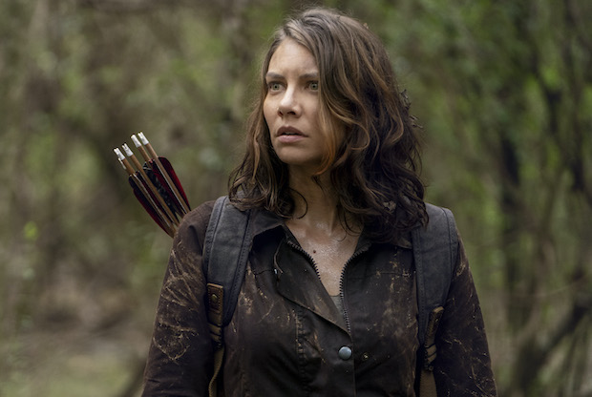
Maggie Greene (szereplő: Lauren Cohan) - Maggie a sorozatban Glenn felesége, és fontos szerepet játszik a túlélők közösségében. A történet során Maggie erős és határozott személyiséggé válik, és fontos döntéseket hoz a túlélés és a közösség védelme érdekében.

Slide 8
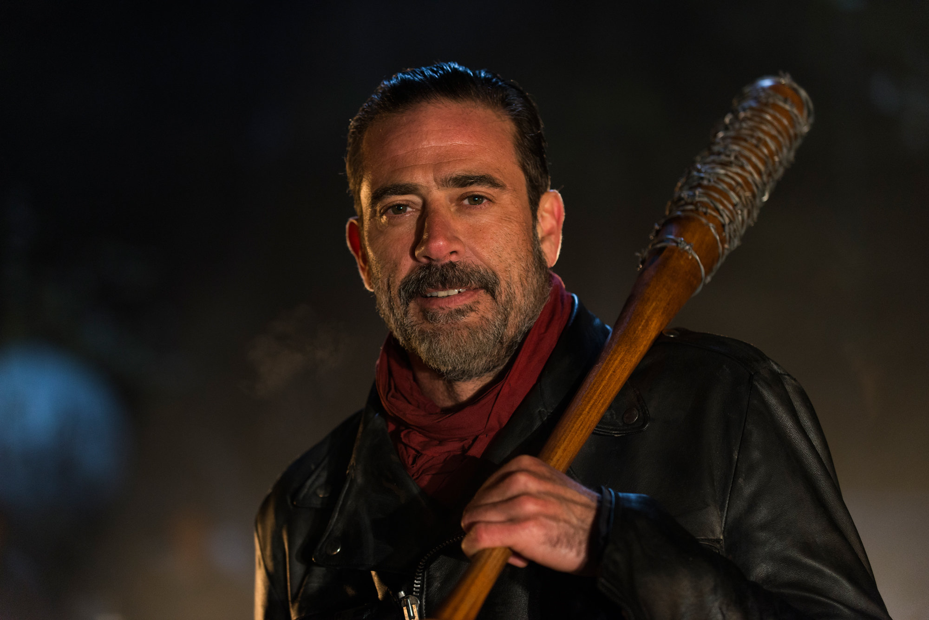
Negan (szereplő: Jeffrey Dean Morgan) - Negan az egyik legikonikusabb negatív karakter a sorozatban. Ő a hatalmas baseballütővel felfegyverkezett, karizmatikus és veszélyes vezetője a Saviors nevű csoportnak. Negan rettegett és kegyetlen, és többszörös konfliktust okoz a túlélők között.

Slide 9
Sorozat trailer-e:
https://www.youtube.com/watch?v=sfAc2U20uyg

Slide 10
